Slide 1

计算美学研究方向
Research Proposal
XXX
互联网大数据与安全信息学研究中心
复杂系统管理与控制国家重点实验室
中国科学院自动化研究所
2020.06.06

Slide 2
目录
预测绘画风格、流派和艺术家
基本上都是用的深度学习方法
定量分析绘画的共性
用一些评价指标和一些统计方法，来将同时期，或者同人物的画归类
艺术家个人
其他
国画
数据集

Slide 3
预测绘画风格、流派和艺术家

Slide 4
A Unified Framework for Painting Classification
背景
便于检索绘画作品、也是能测量艺术作品相似性
工作
调查视觉特征和度量学习方法的完整列表，以学习绘画之间的优化相似性度量
发现
能够做出与美学相关的语义级别的判断，例如预测绘画的风格，流派和艺术家
dataset
http://www.wikiart.org/
Notes:
A Unified Framework for Painting Classification.pdf
2015 IEEE data mining workshop

Slide 5
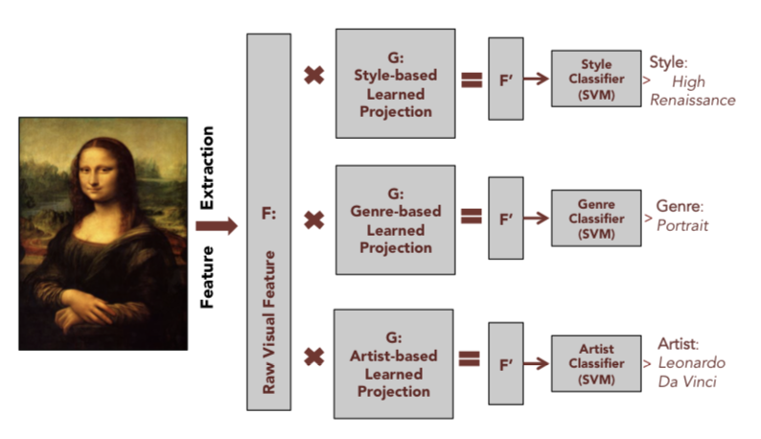
Illustration of our system for classification of fine-art paintings. We investigated variety of visual features and metric learning approaches to recognize Style, Genre and Artist of a painting.

Slide 6
Combining Holistic and Part-based Deep Representations for Computational Painting Categorization
背景
以往是整体信息编码
工作
局部信息编码，再分析，来预测画家的画风
发现
优于以前
dataset
Painting-91: a large scale database for computational painting categorization(https://link.springer.com/article/10.1007/s00138-014-0621-6)

Slide 7
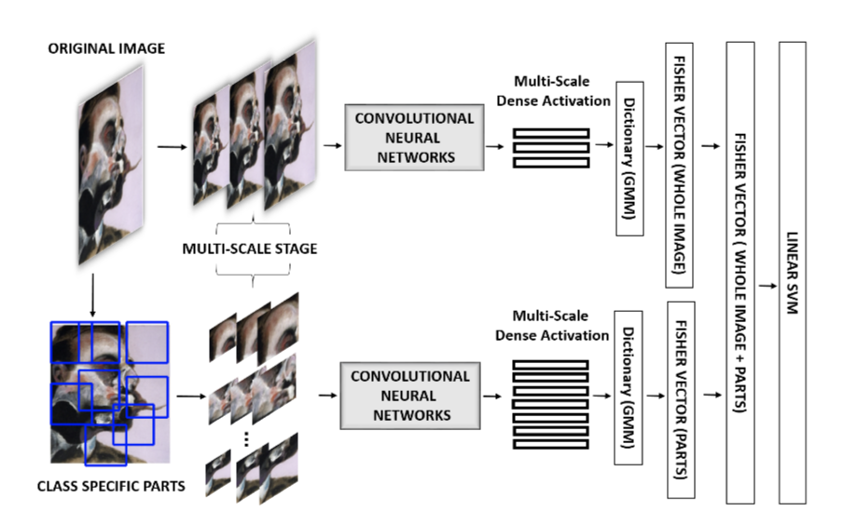
An overview of our approach for painting catego- rization problem. Both holistic and part-based information are encoded in our method. The discriminative parts are automat- ically captured, without any manual part labeling, by training a class-specific DPM detector. The holistic and class-specific parts are then described using multi-scale dense convolutional features from a pre-trained CNN. The two sets of features are later pooled separately using the Fisher vector encoding and concatenated afterwards in a single image representation.

Slide 8
Inferring Painting Style with Multi-task Dictionary Learning
背景
出生在不同时期和地区的不同画家受到不同艺术流派的影响
每个艺术家也都有一个独特的签名，很难用算法和客观特征来检测
工作
我们提出了一种新颖的字典学习方法，以自动从绘画中发现艺术风格
发现
比以往更准确
引入了DART数据集来验证有效性
数据集
DART dataset(网上找的6种风格)
The DART dataset contains paintings collected from the web representing six different artistic styles
Notes:
Inferring Painting Style with Multi-task Dictionary Learning.pdf
2015
IJCAI

Slide 9
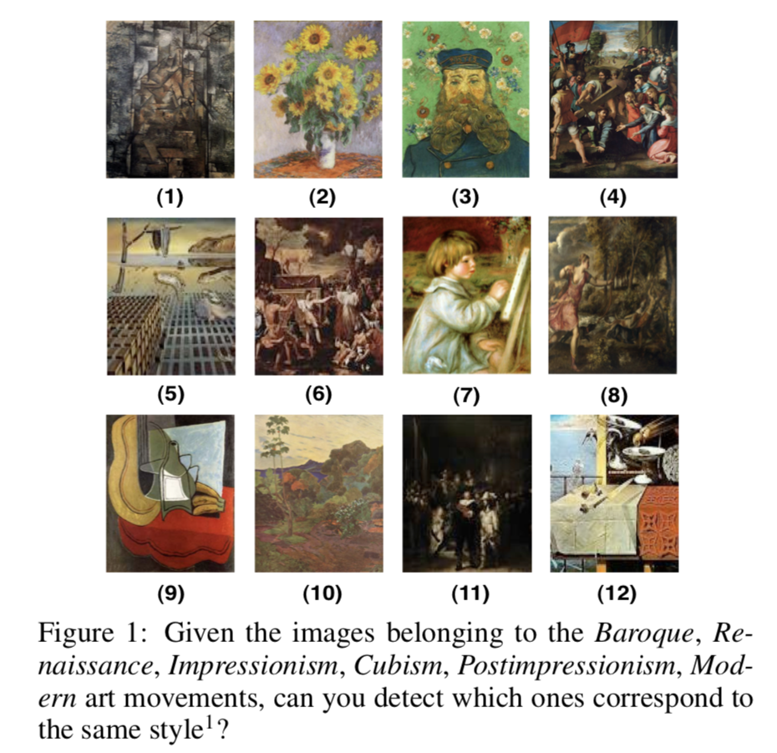

Slide 10
Multitask painting categorization by deep multibranch neural network
背景
分类
工作
We propose a novel deep multibranch and multitask neural network for artist, style, and genre painting categorization
发现
MultitaskPainting100k数据集上分别针对艺术家，风格和体裁预测的任务实现了56.5％，57.2％和63.6％的准确度
数据集
wikiart.org
Kaggle
MultitaskPainting100k
After this selection the dataset contains 99,816 im- ages for a total of 1508 artists, 125 styles and 41 genres. We call this selection the MultitaskPainting100k
Notes:
Multitask painting categorization by deep multibranch neural network.pdf
2019

Slide 11
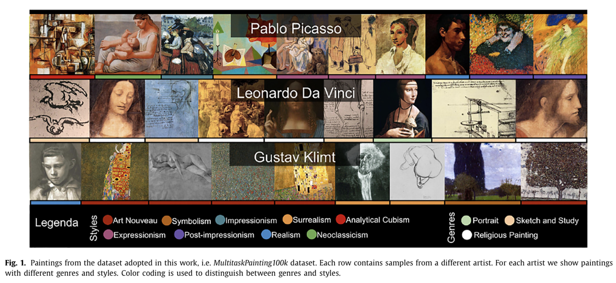

Slide 12
Recognizing Art Style Automatically in painting with deep learning
背景
艺术分类
工作
we investigate the use of deep residual neural to solve the problem of detecting the artistic style of a painting
发现
approaches to reach an accuracy of 62% on the Wikipaintings dataset (for 25 different style)
数据集
Wikiart
Notes:
Recognizing Art Style Automatically in painting with deep learning.pdf
2017
ACML

Slide 13
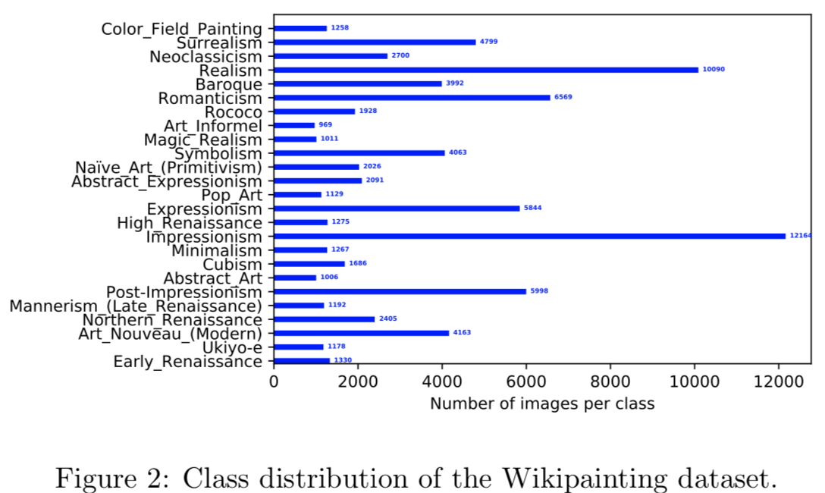

Slide 14
Fine‐art painting classification via two‐channel dual path networks
背景
分类
工作
we propose a novel two-channel dual path networks for the task of style, artist and genre classification on fine-art painting image. It includes the RGB and the brush stroke information channels
发现
dataset
WikiArt
Notes:
Fine‐art painting classification via two‐channel dual path networks.pdf
2019

Slide 15
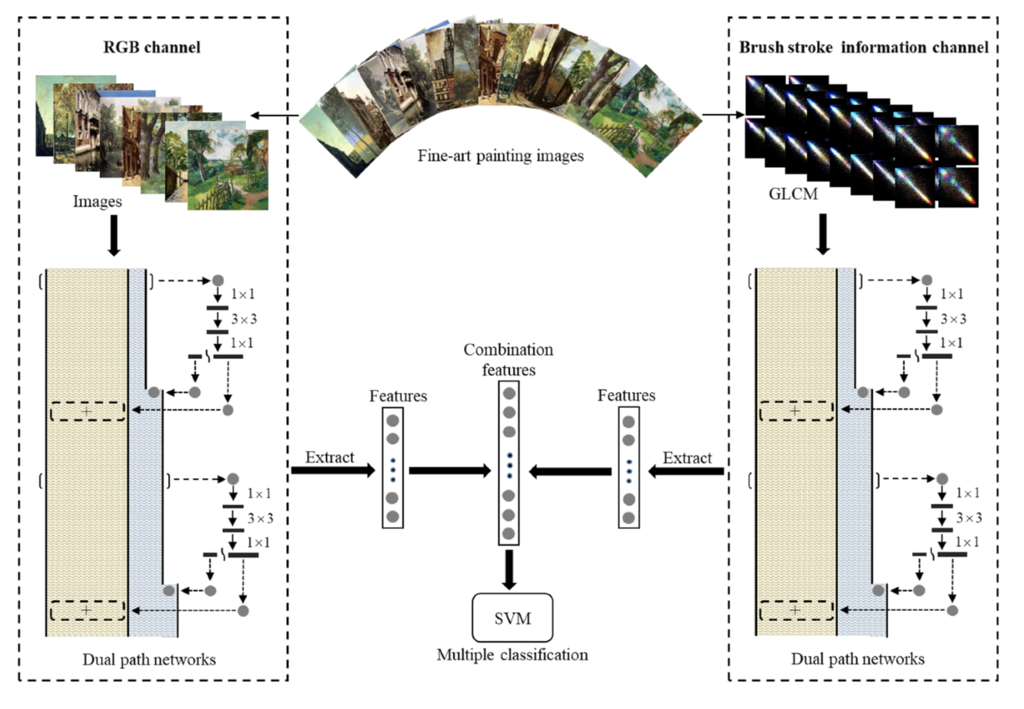
Two-channel framework for fine-art paintings classification

Slide 16
Two-Stage Deep Learning Approach to the Classification of Fine-Art Paintings
背景
分类
工作
2个阶段
第一阶段，所提出的方法将输入图像分为五个补丁，并应用深度卷积神经网络（CNN）分别训练和分类每个补丁
在第二阶段，来自各个五个补丁的结果在决策模块中融合，该模块应用在第一阶段分类器给出的概率向量上训练的浅层神经网络。
发现
数据集
wikiart
pandora
Notes:
Two-Stage Deep Learning Approach to the Classification of Fine-Art Paintings.pdf
2019
IEEE
https://www.wikiart.org
http://imag.pub.ro/pandora/pandora_download.html

Slide 17
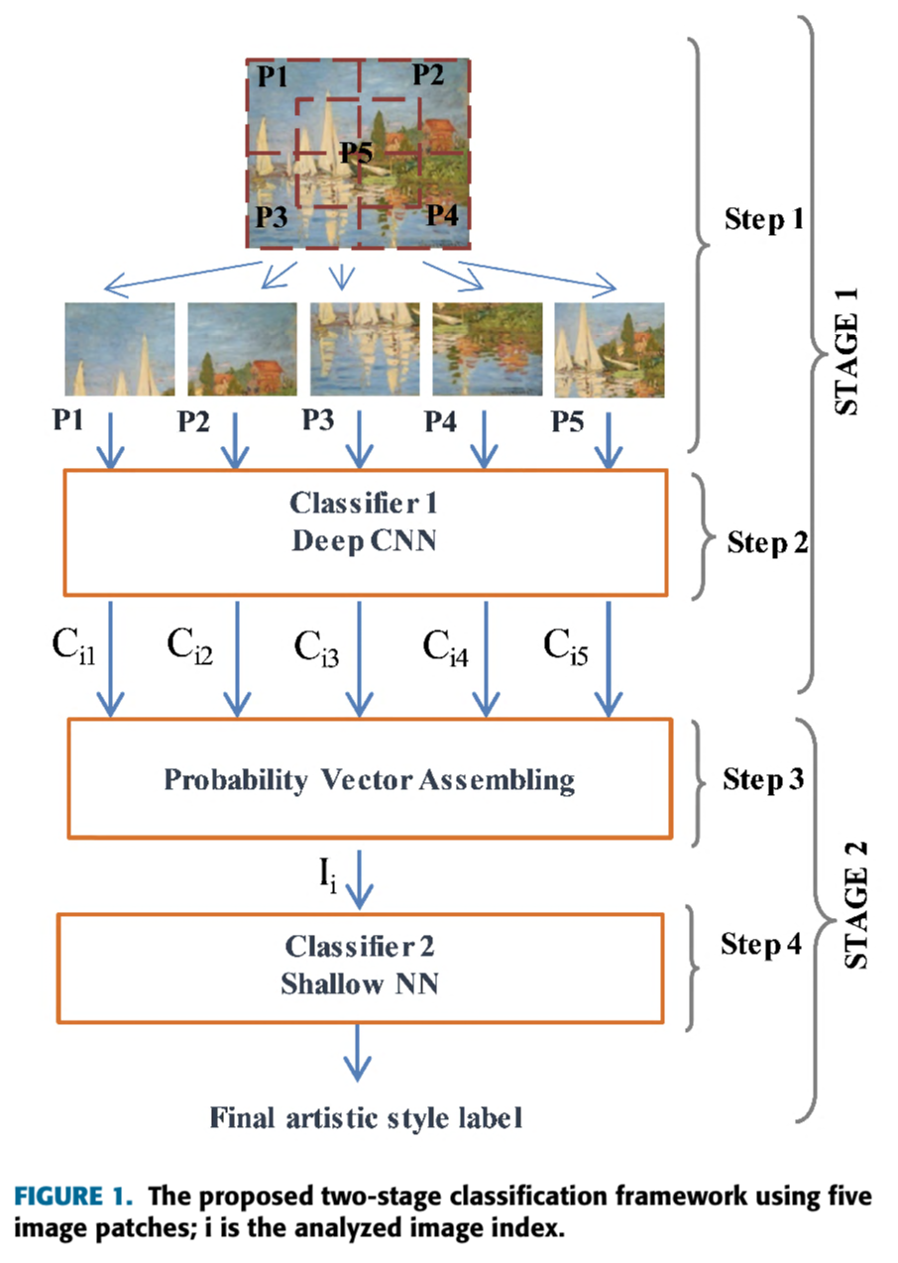

Slide 18
Color Multi-Fusion Fisher Vector Feature for Fine Art Painting Categorization and Influence Analysis
背景
分类
工作
This paper presents a novel set of image features that en- code the local, color, spatial, relative intensity information and gradient orientation of the painting image for painting artist classification, style classification as well as artist and style influence analysis
发现
数据集
Painting-91(Painting-91: a large scale database for computational painting categorization)
Notes:
Color Multi-Fusion Fisher Vector Feature for Fine Art Painting Categorization and Influence Analysis.pdf
Painting-91:
https://link.springer.com/article/10.1007/s00138-014-0621-6

Slide 19
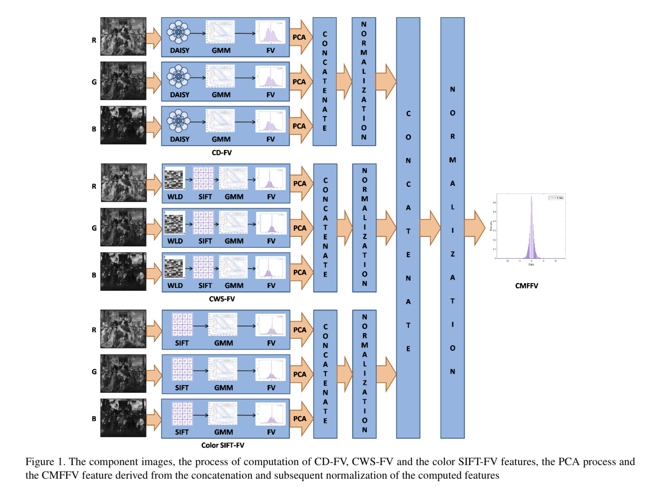

Slide 20
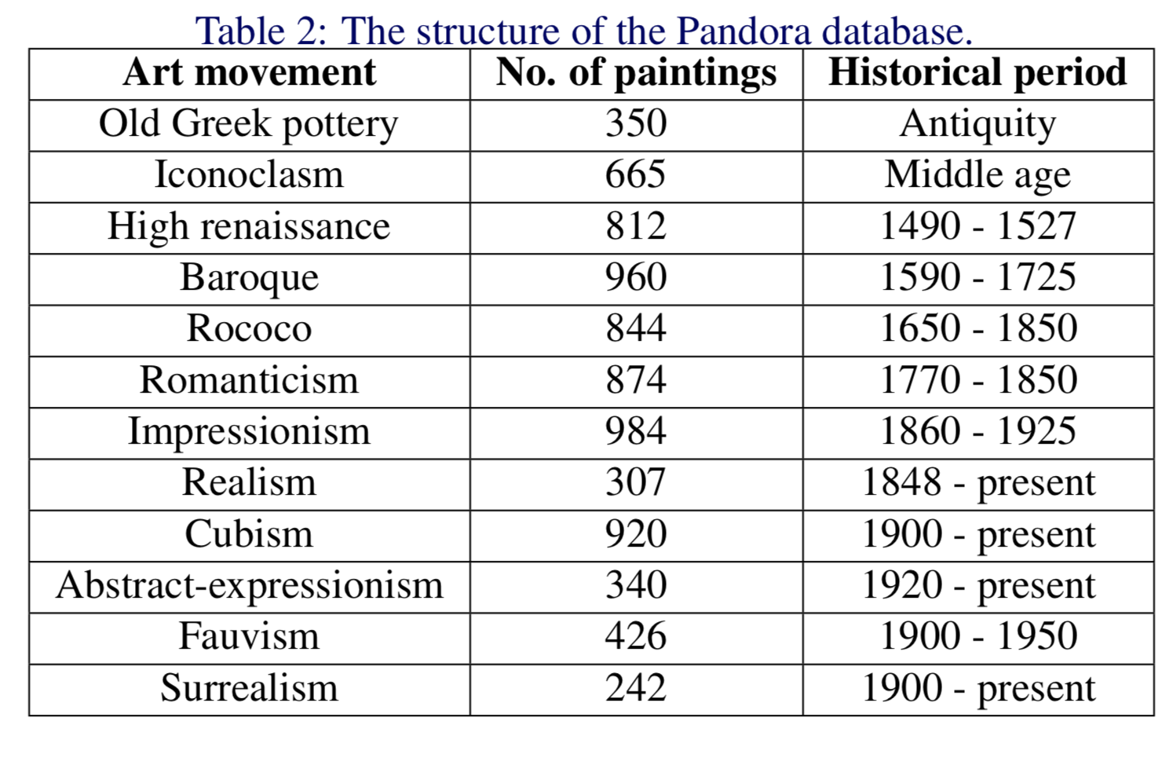
Pandora: Description of a Painting Database for Art Movement Recognition with Baselines and Perspectives
这是一个介绍Pandora数据集的文章
Notes:
Pandora: Description of a Painting Database for Art Movement Recognition with Baselines and Perspectives.pdf
2015

Slide 21
定量分析绘画的共性

Slide 22
Artistic painting: A fractional calculus perspective(重要)
背景
工作
过信息论和分数演算研究艺术绘画
将绘画转换为数字格式并离散化。借助熵处理彩色和灰度图像的数据
分析艺术家在不同时间段之间的相似性。
发现
绘画和历史上发生的艺术运动相关
Notes:
! Artistic painting: A fractional calculus perspective.pdf
2018

Slide 23
Heterogeneity in chromatic distance in images and characterization of massive painting data set(重要)
背景
需要可靠的统计方法来定义绘画的特征并识别人类的创造性发展
需要高质量和足够数量的数据
工作
提出绘画图像的色彩对比度表示像素间色差中的异质性
179853张高质量图
发现
我们描绘了绘画的时间演化模式
Notes:
！Heterogeneity in chromatic distance in images and characterization of massive painting data set.pdf
2018

Slide 24
数据集
大部分是西方的
Web Art of Art（WGA）(https://www.wga.hu/)
Wiki Art（WA）(https://www.wikiart.org/)
BBC-Your Paintings（BYP）(https://artuk.org/)
WGA：18321
WA： 70235
BYP： 91297

Slide 25
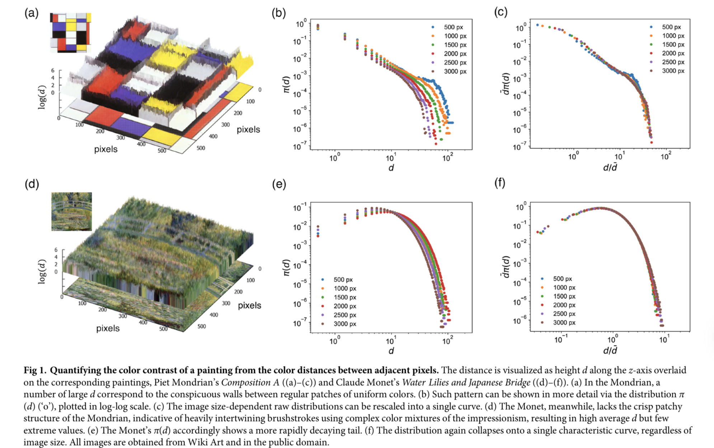
distribution
Notes:
Characterizing color contrast of a painting from inter-pixel color difference distribution
从像素间色差分布表征绘画的颜色对比度

Slide 26
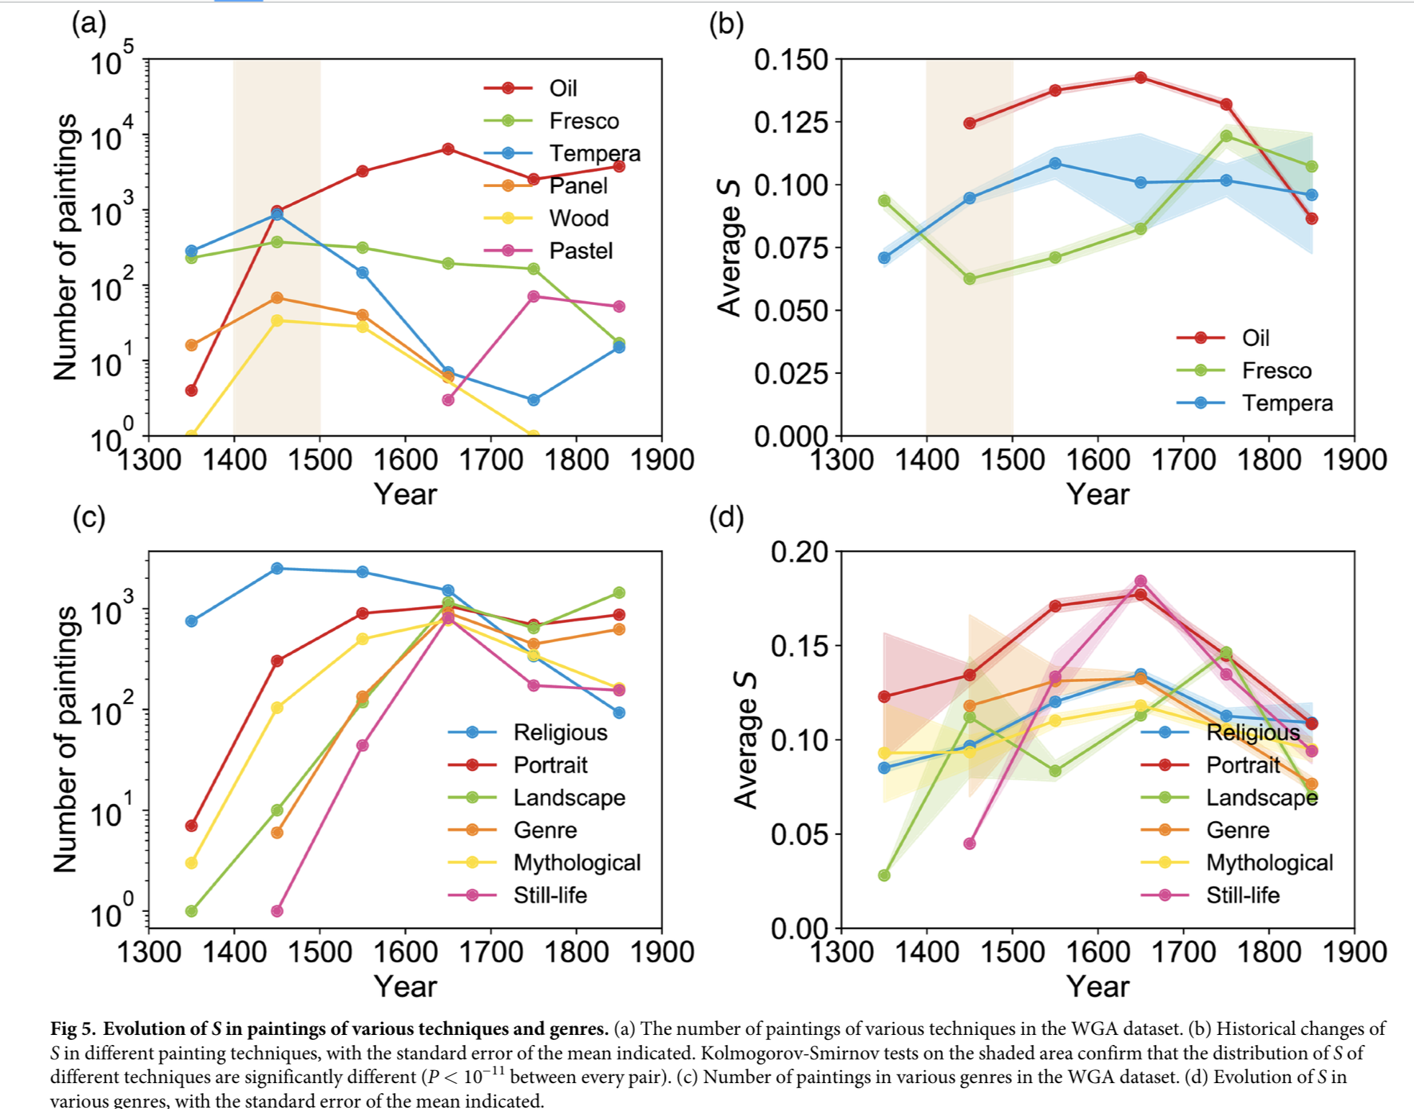
evolution
Notes:
Mapping the evolution of color contrast from massive painting data sets
从大量绘画数据集中绘制颜色对比的演变

Slide 27
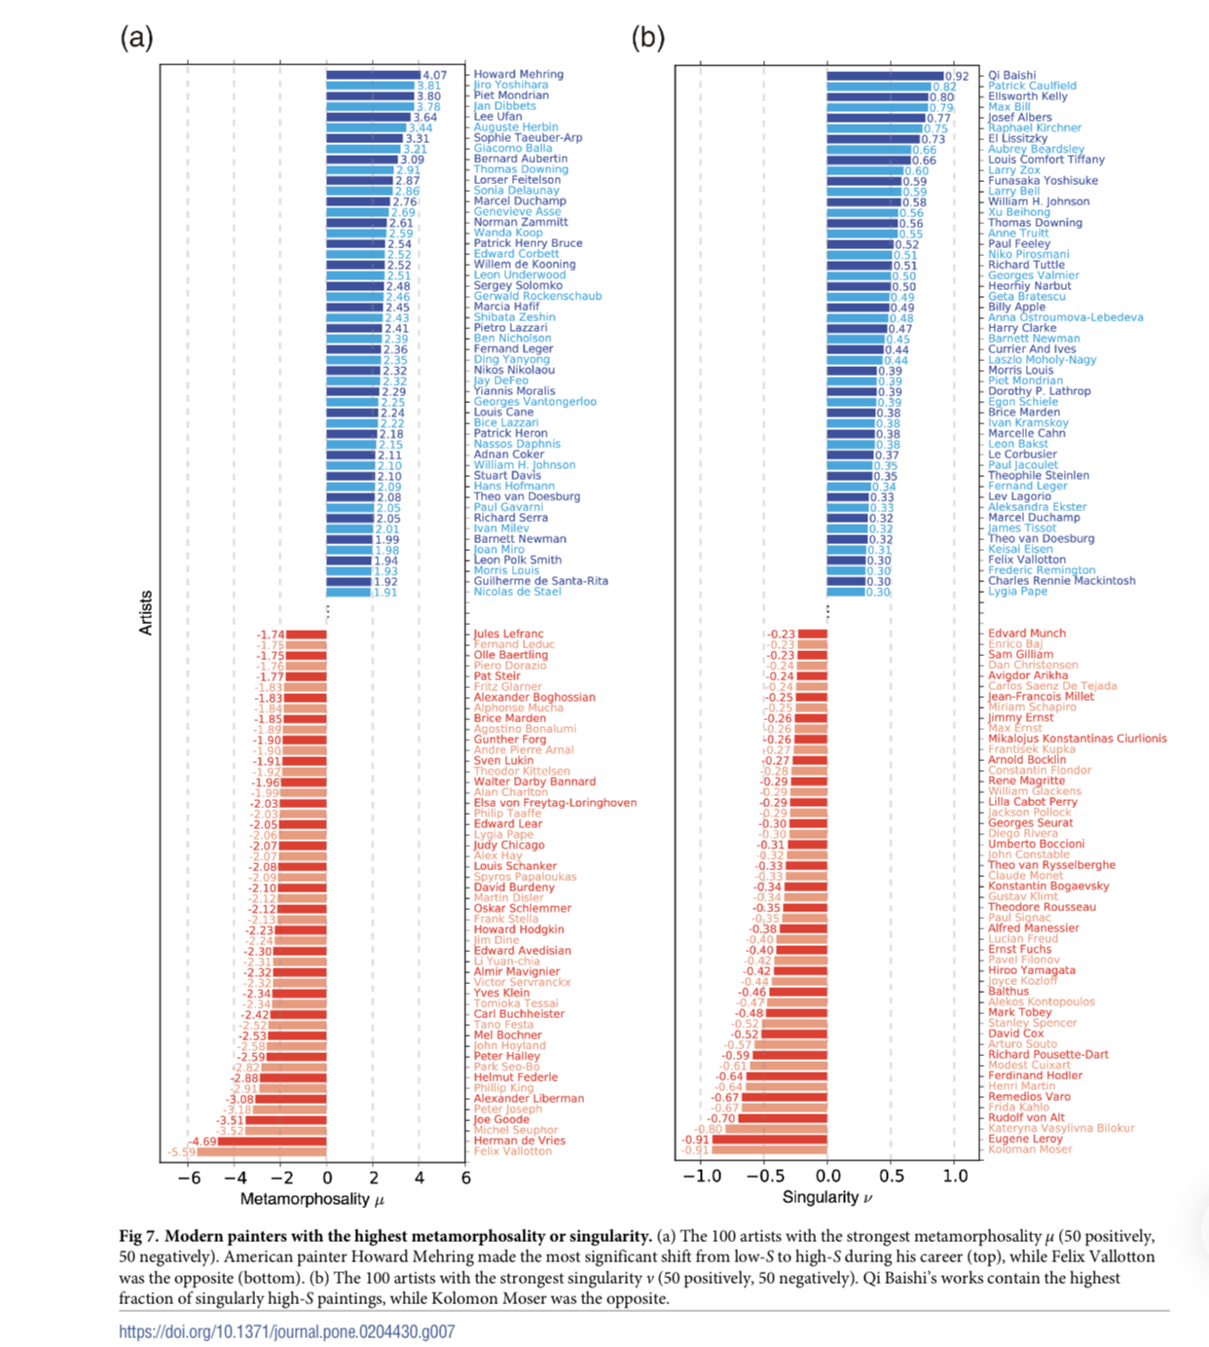
singularity
Notes:
Uniqueness among contemporaries: Singularity.
当代人之间的独特性：奇异性
这个再看看

Slide 28
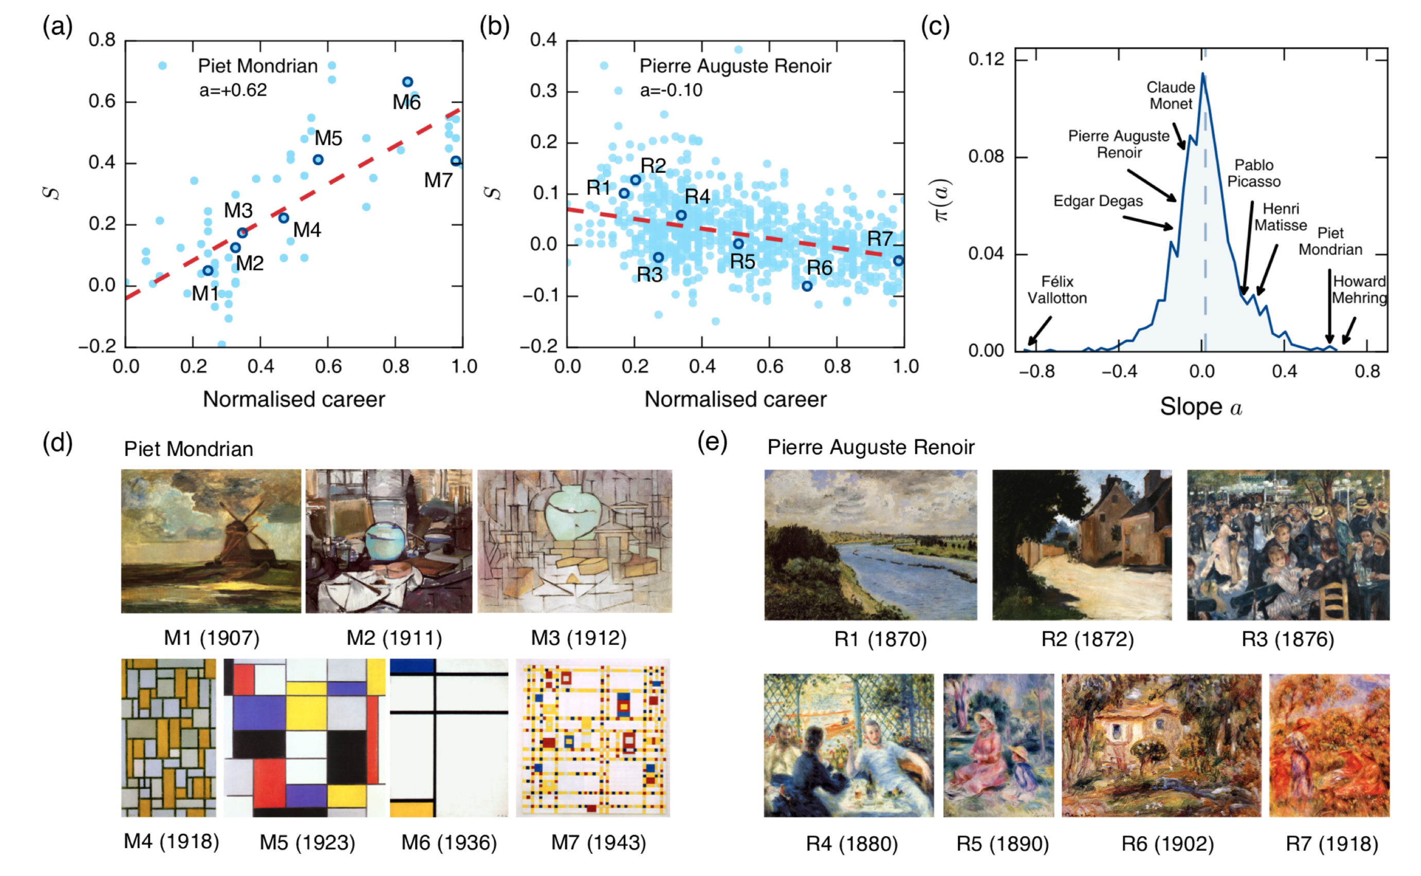
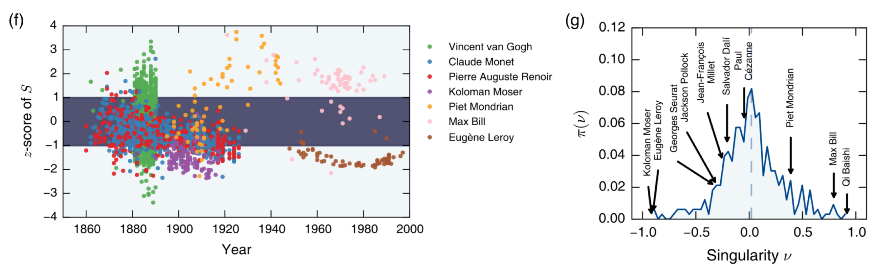

Slide 29
History of art paintings through the lens of entropy and complexity(重要)
背景
对艺术进行定量分析对于更好地理解人类文化进化至关重要
工作
我们对将近一千年的艺术史进行了近14万幅画作的大规模定量分析。
根据图像中的局部空间模式，我们估计每幅绘画的置换熵和统计复杂度。
将艺术品的视觉秩序程度映射为一定程度的秩序—无序和简单—复杂，以局部反映艺术史学家提出的定性类别
发现
我们证实，所识别的群体与用于定性描述样式的文本内容很好地相符，并且所应用的复杂性－熵测度可以用于对艺术品进行有效的分类
Notes:
!History of art paintings through the lens of entropy and complexity.pdf
2018

Slide 30
数据集
从（https://www.wikiart.org）获得137,364个视觉艺术作品图像（主要是绘画）的数据集。
它包含来自2,000多个不同艺术家的艺术品，涵盖了一百多种风格，跨越了一个千年的时期。

Slide 31
Notes:
左图，黑色：文艺复兴时期，新古典主义和浪漫主义；红色：现代艺术；绿色：当代/后现代艺术）。 我们观察到，复杂度-熵平面正确地标识了不同的艺术时期及其间的过渡
右图，彩色点代表我们数据集中100幅图像中超过92种样式中的每种H和C的平均值。 为了获得更好的可视化效果，仅标记了41种艺术风格，每种艺术风格包含500张以上的图片

Slide 32
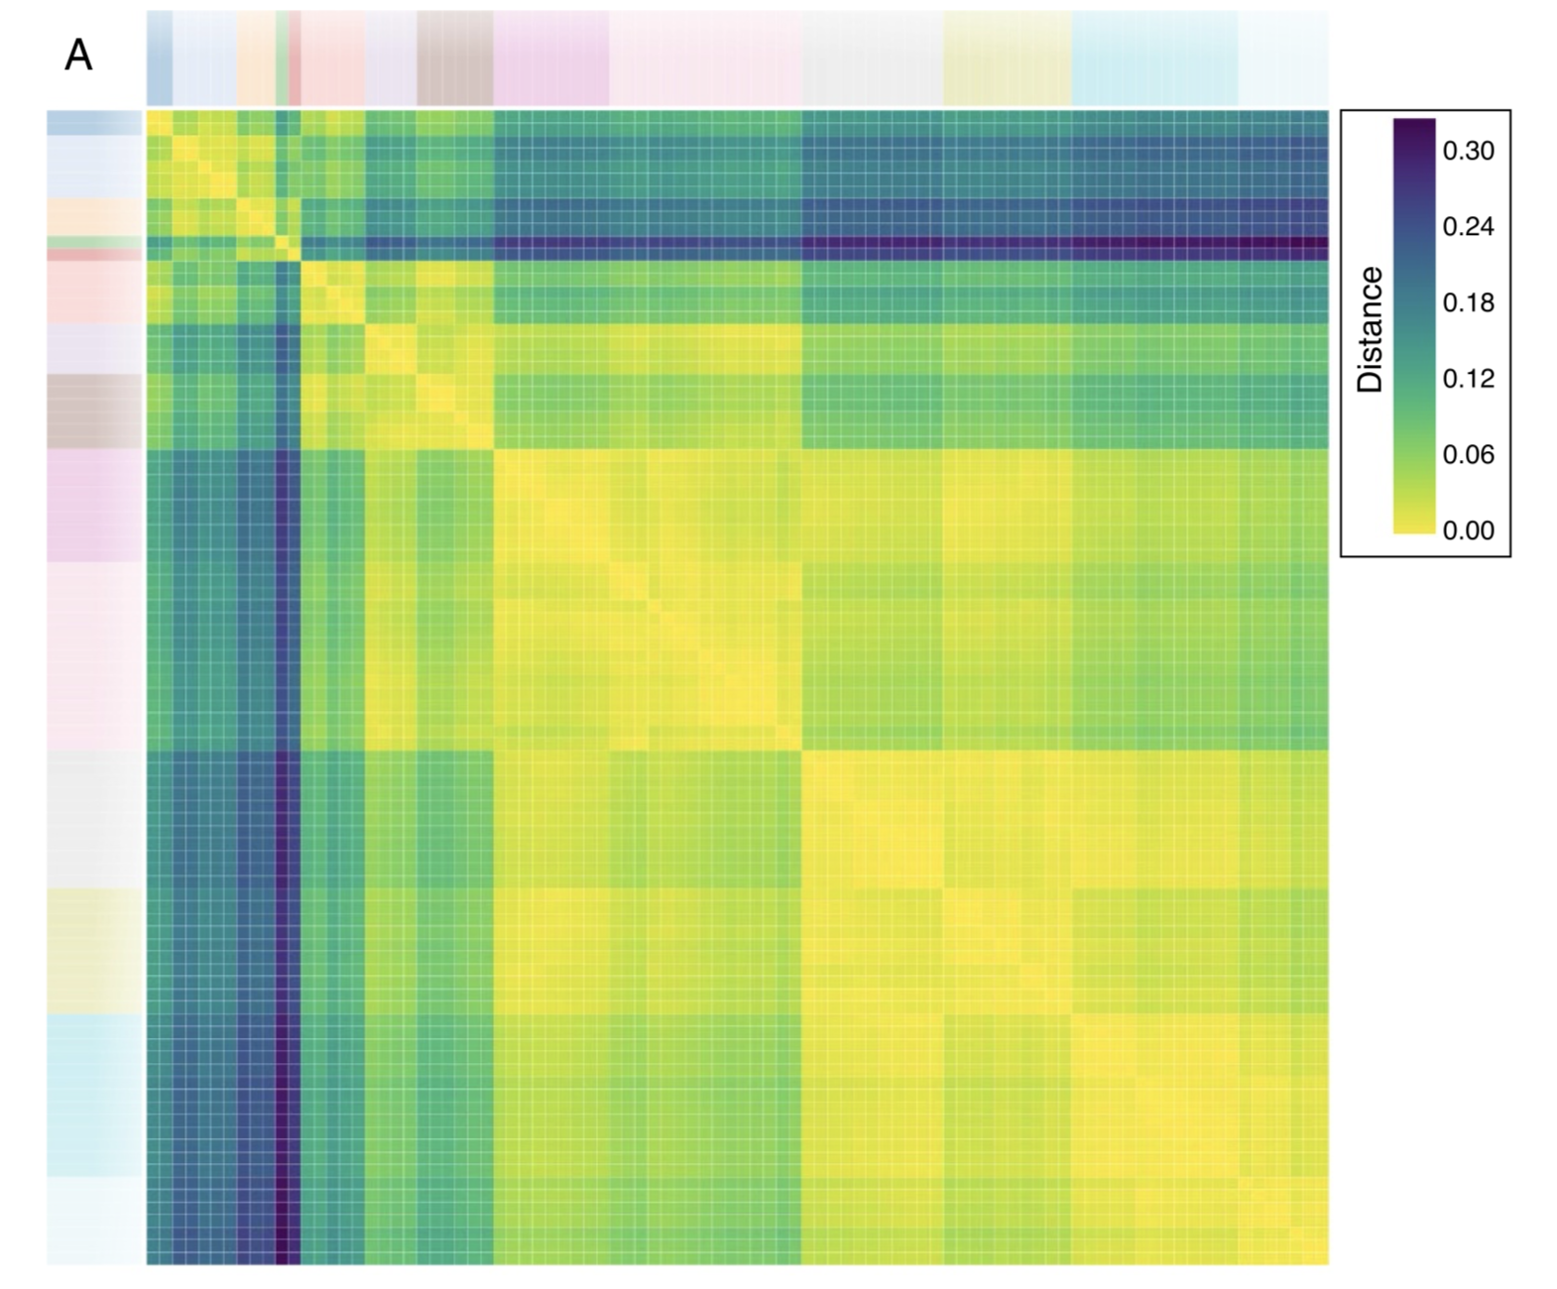
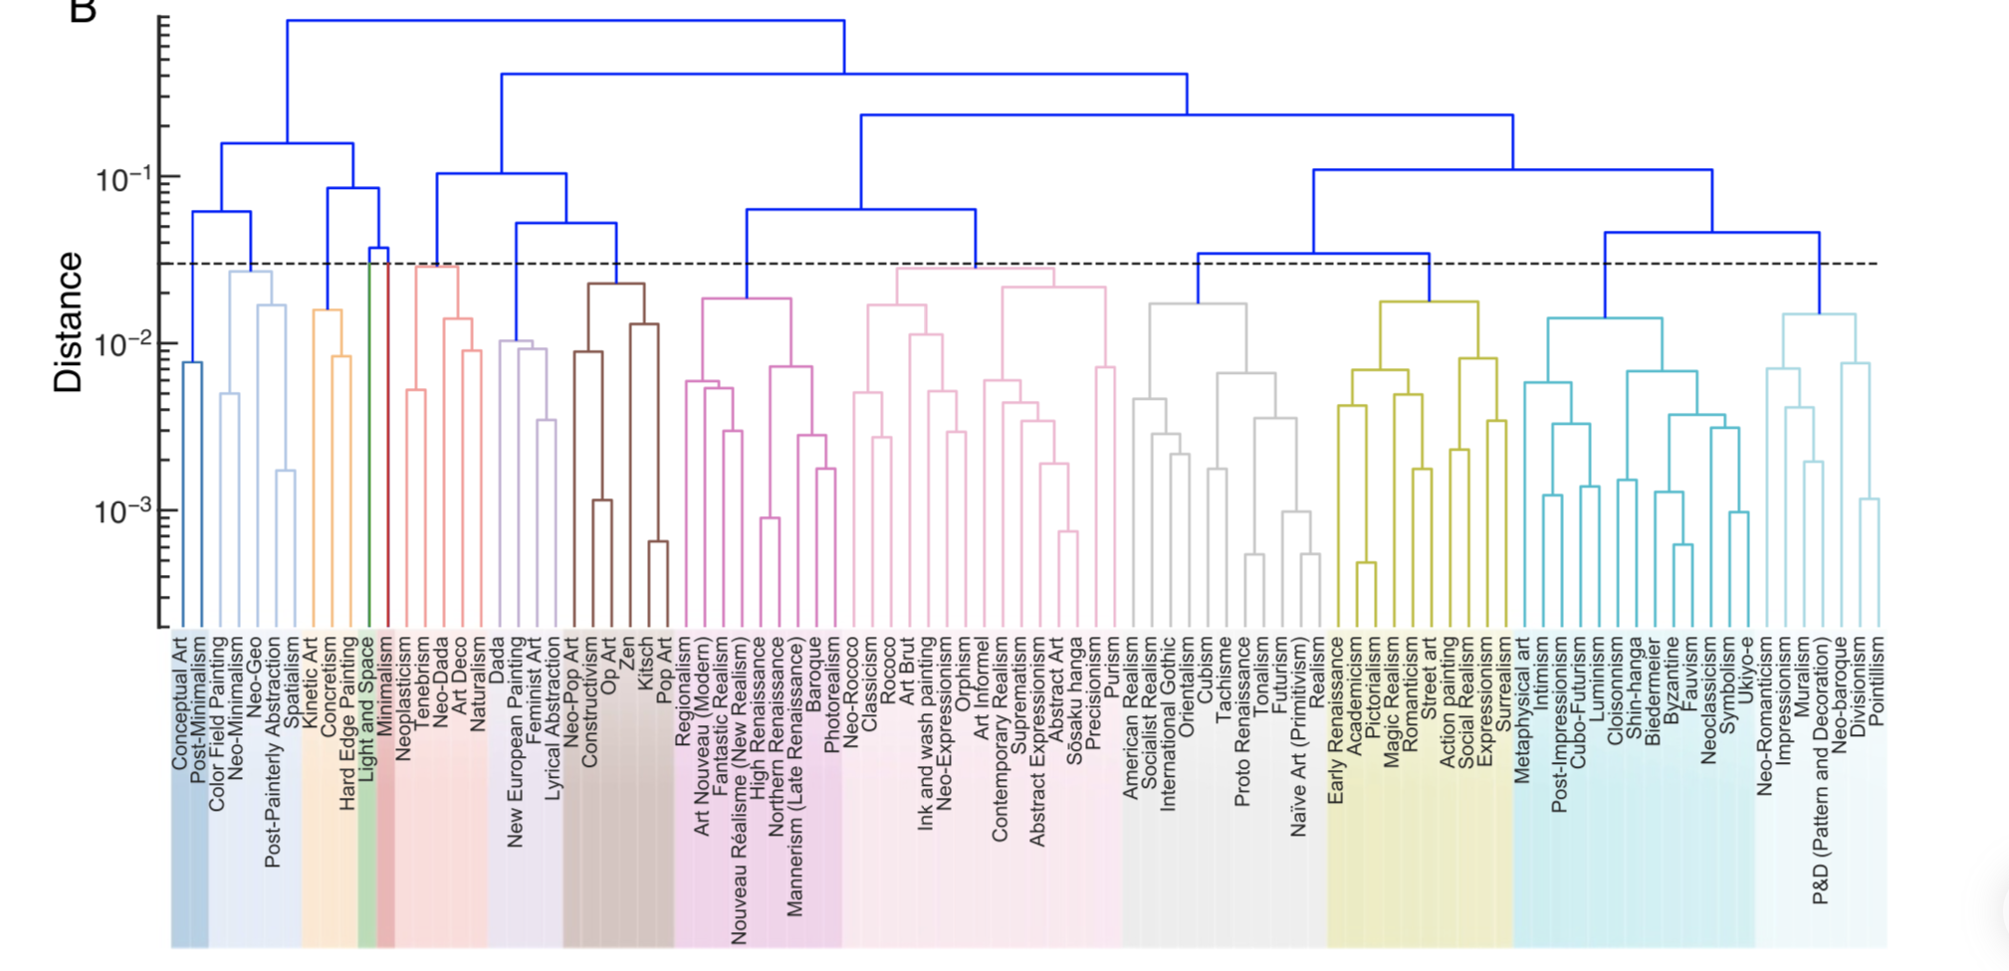
Notes:
艺术风格的层次组织 A.每对样式之间的复杂度-熵平面中的欧几里得距离的矩阵图
B.通过应用Ward提出的最小方差方法获得的距离矩阵的树状图表示
(Ward JH Jr (1963) Hierarchical grouping to optimize an objective function. J Am Stat Assoc 58:236–244.)

Slide 33
Quantifying the development of user- generated art during 2001–2010
背景
文化和艺术表达如何随着时间而变化
工作
我们的论文首次对社交网络用户创建的视觉艺术的历史变化进行了定量分析
发现
在这十年中，传统艺术和数字艺术在十年期间发生了许多逐渐而系统的变化
数据集
DeviantArt
“The world’s largest online art gallery and community”
25 million members and 246 million submitted artworks
Notes:
Quantifying the development of user- generated art during 2001–2010.pdf
2017

Slide 34
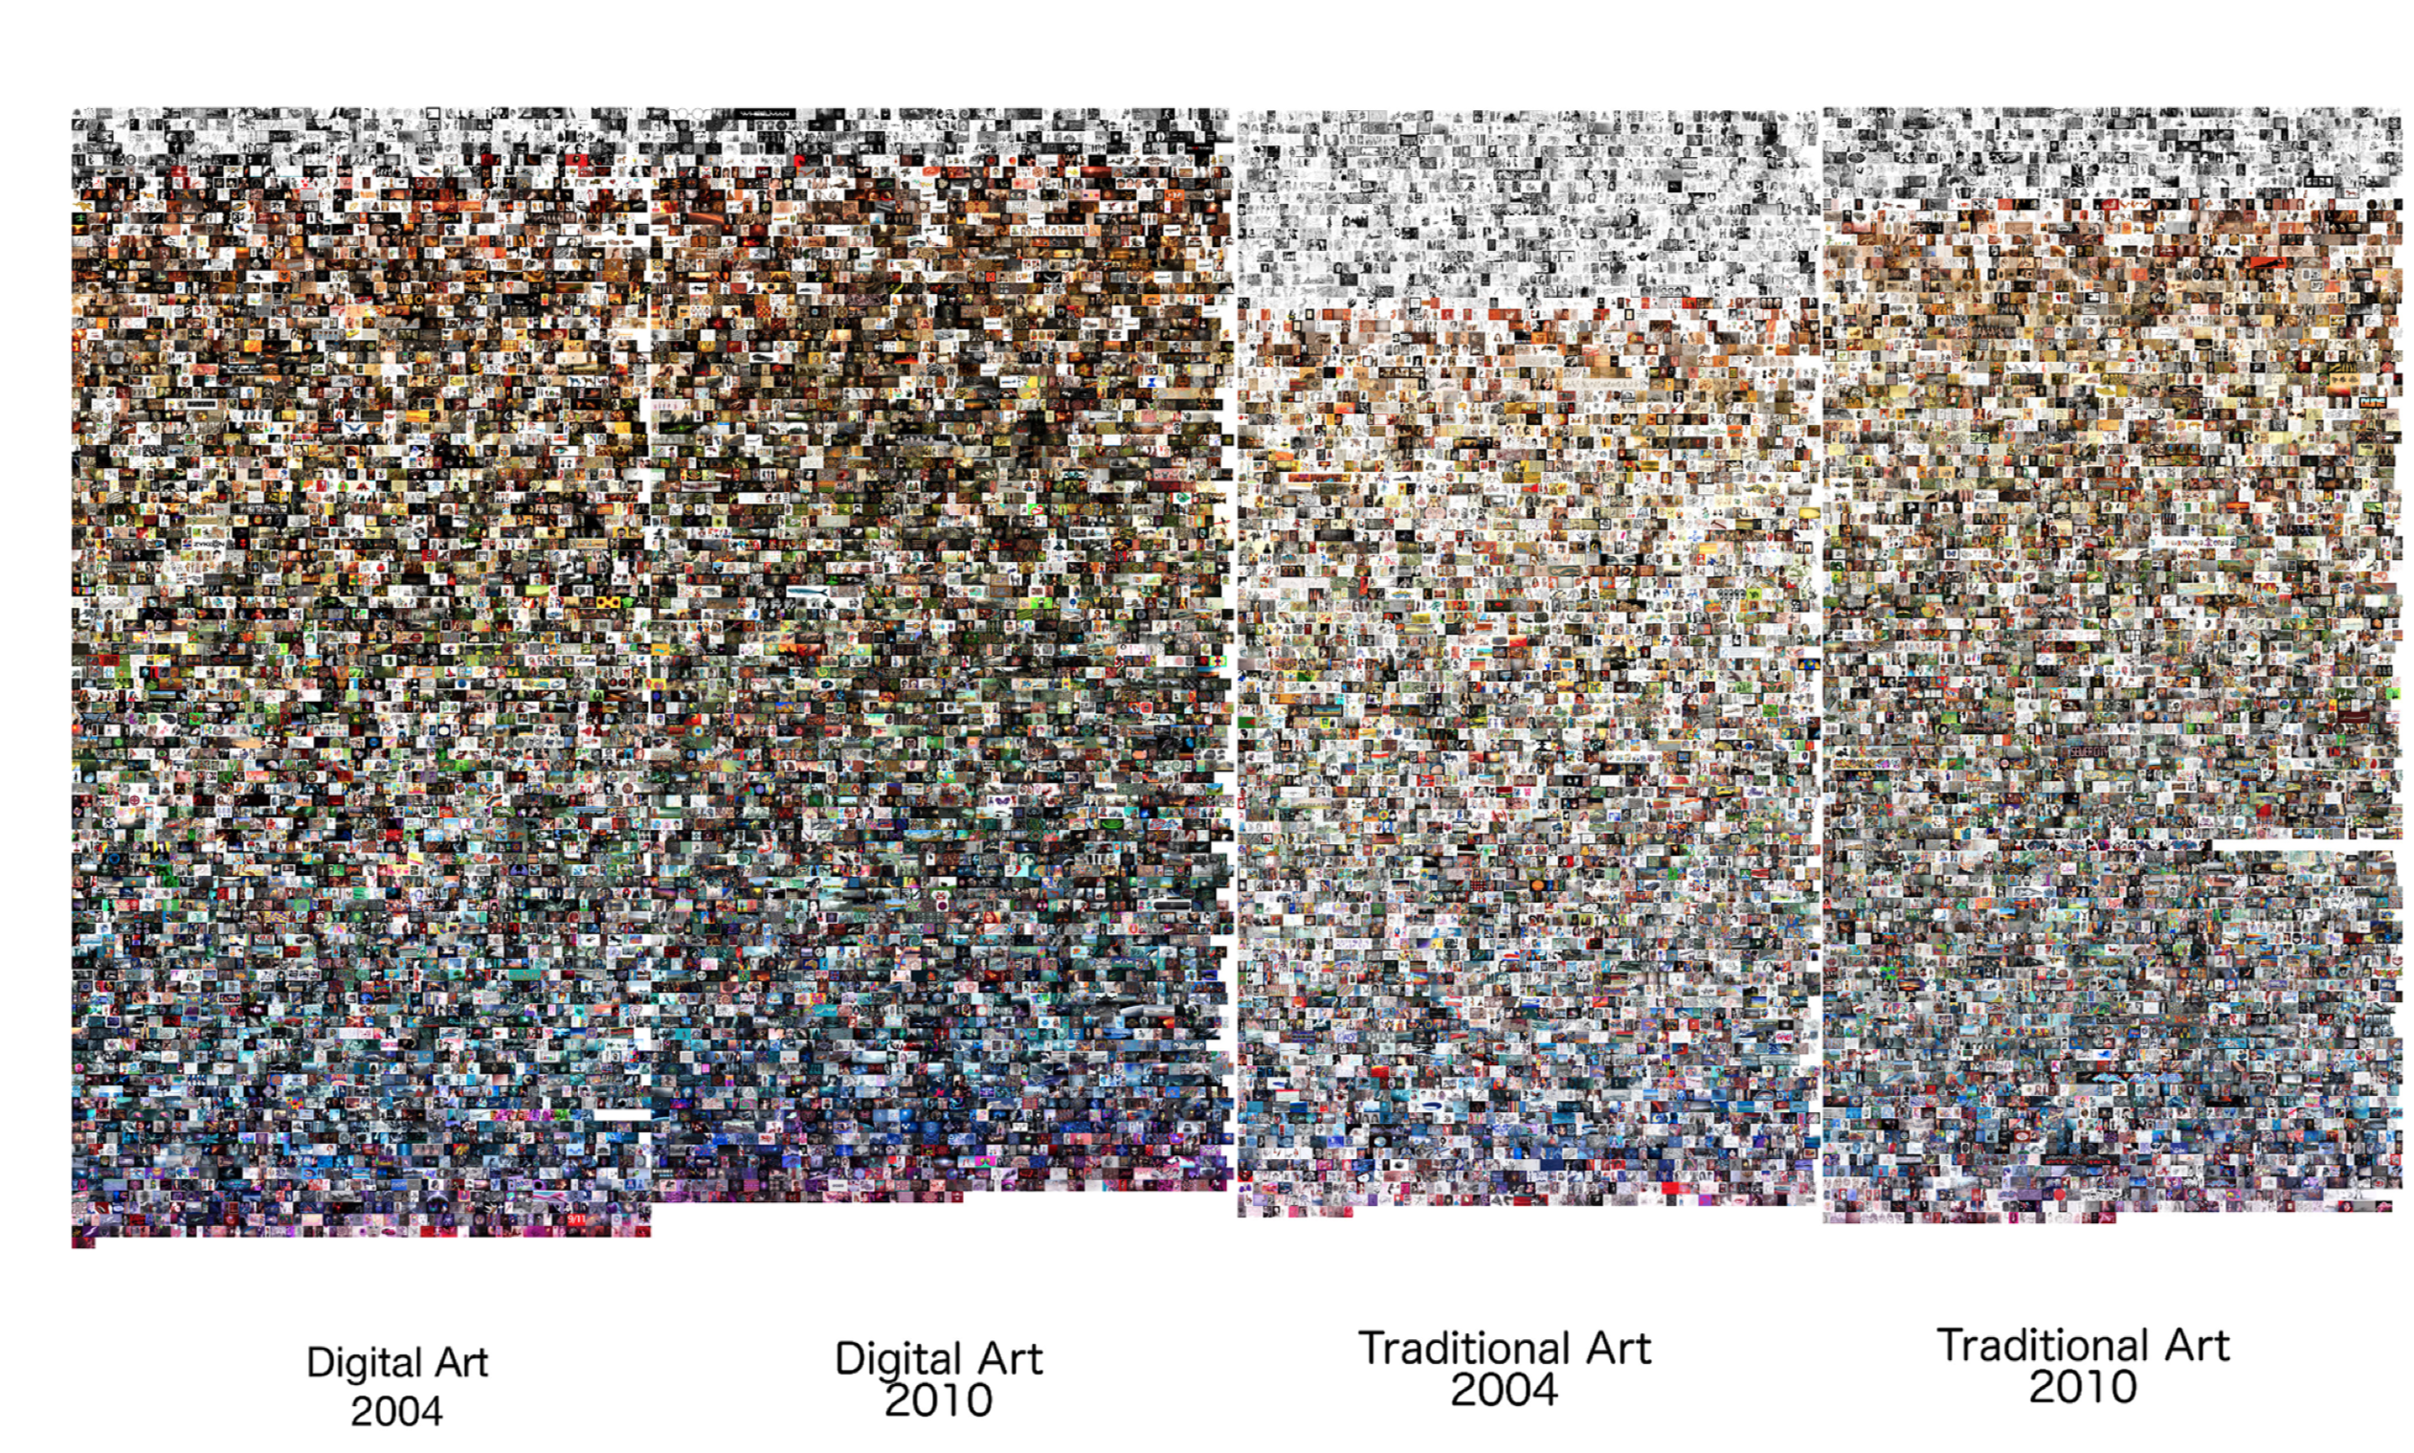
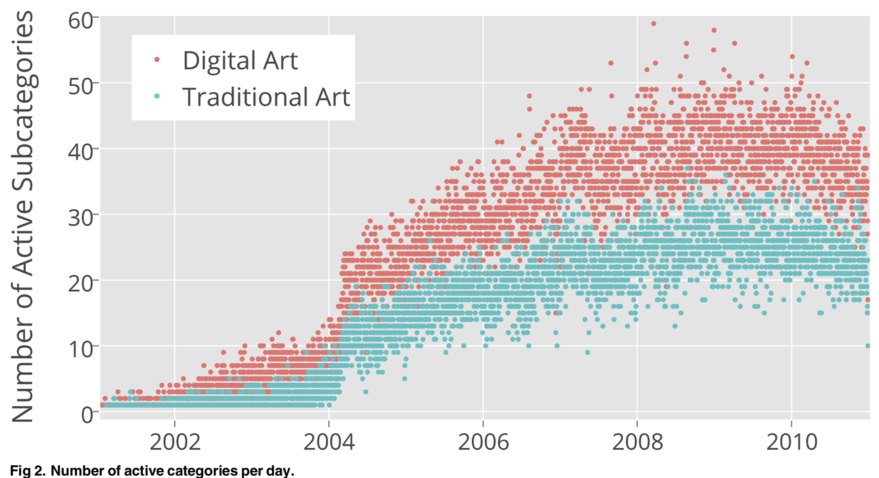
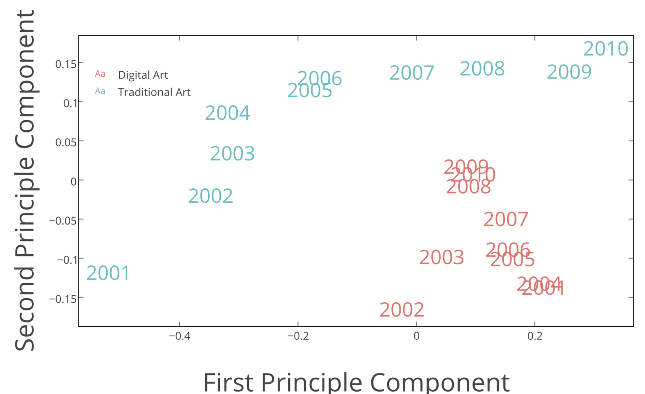
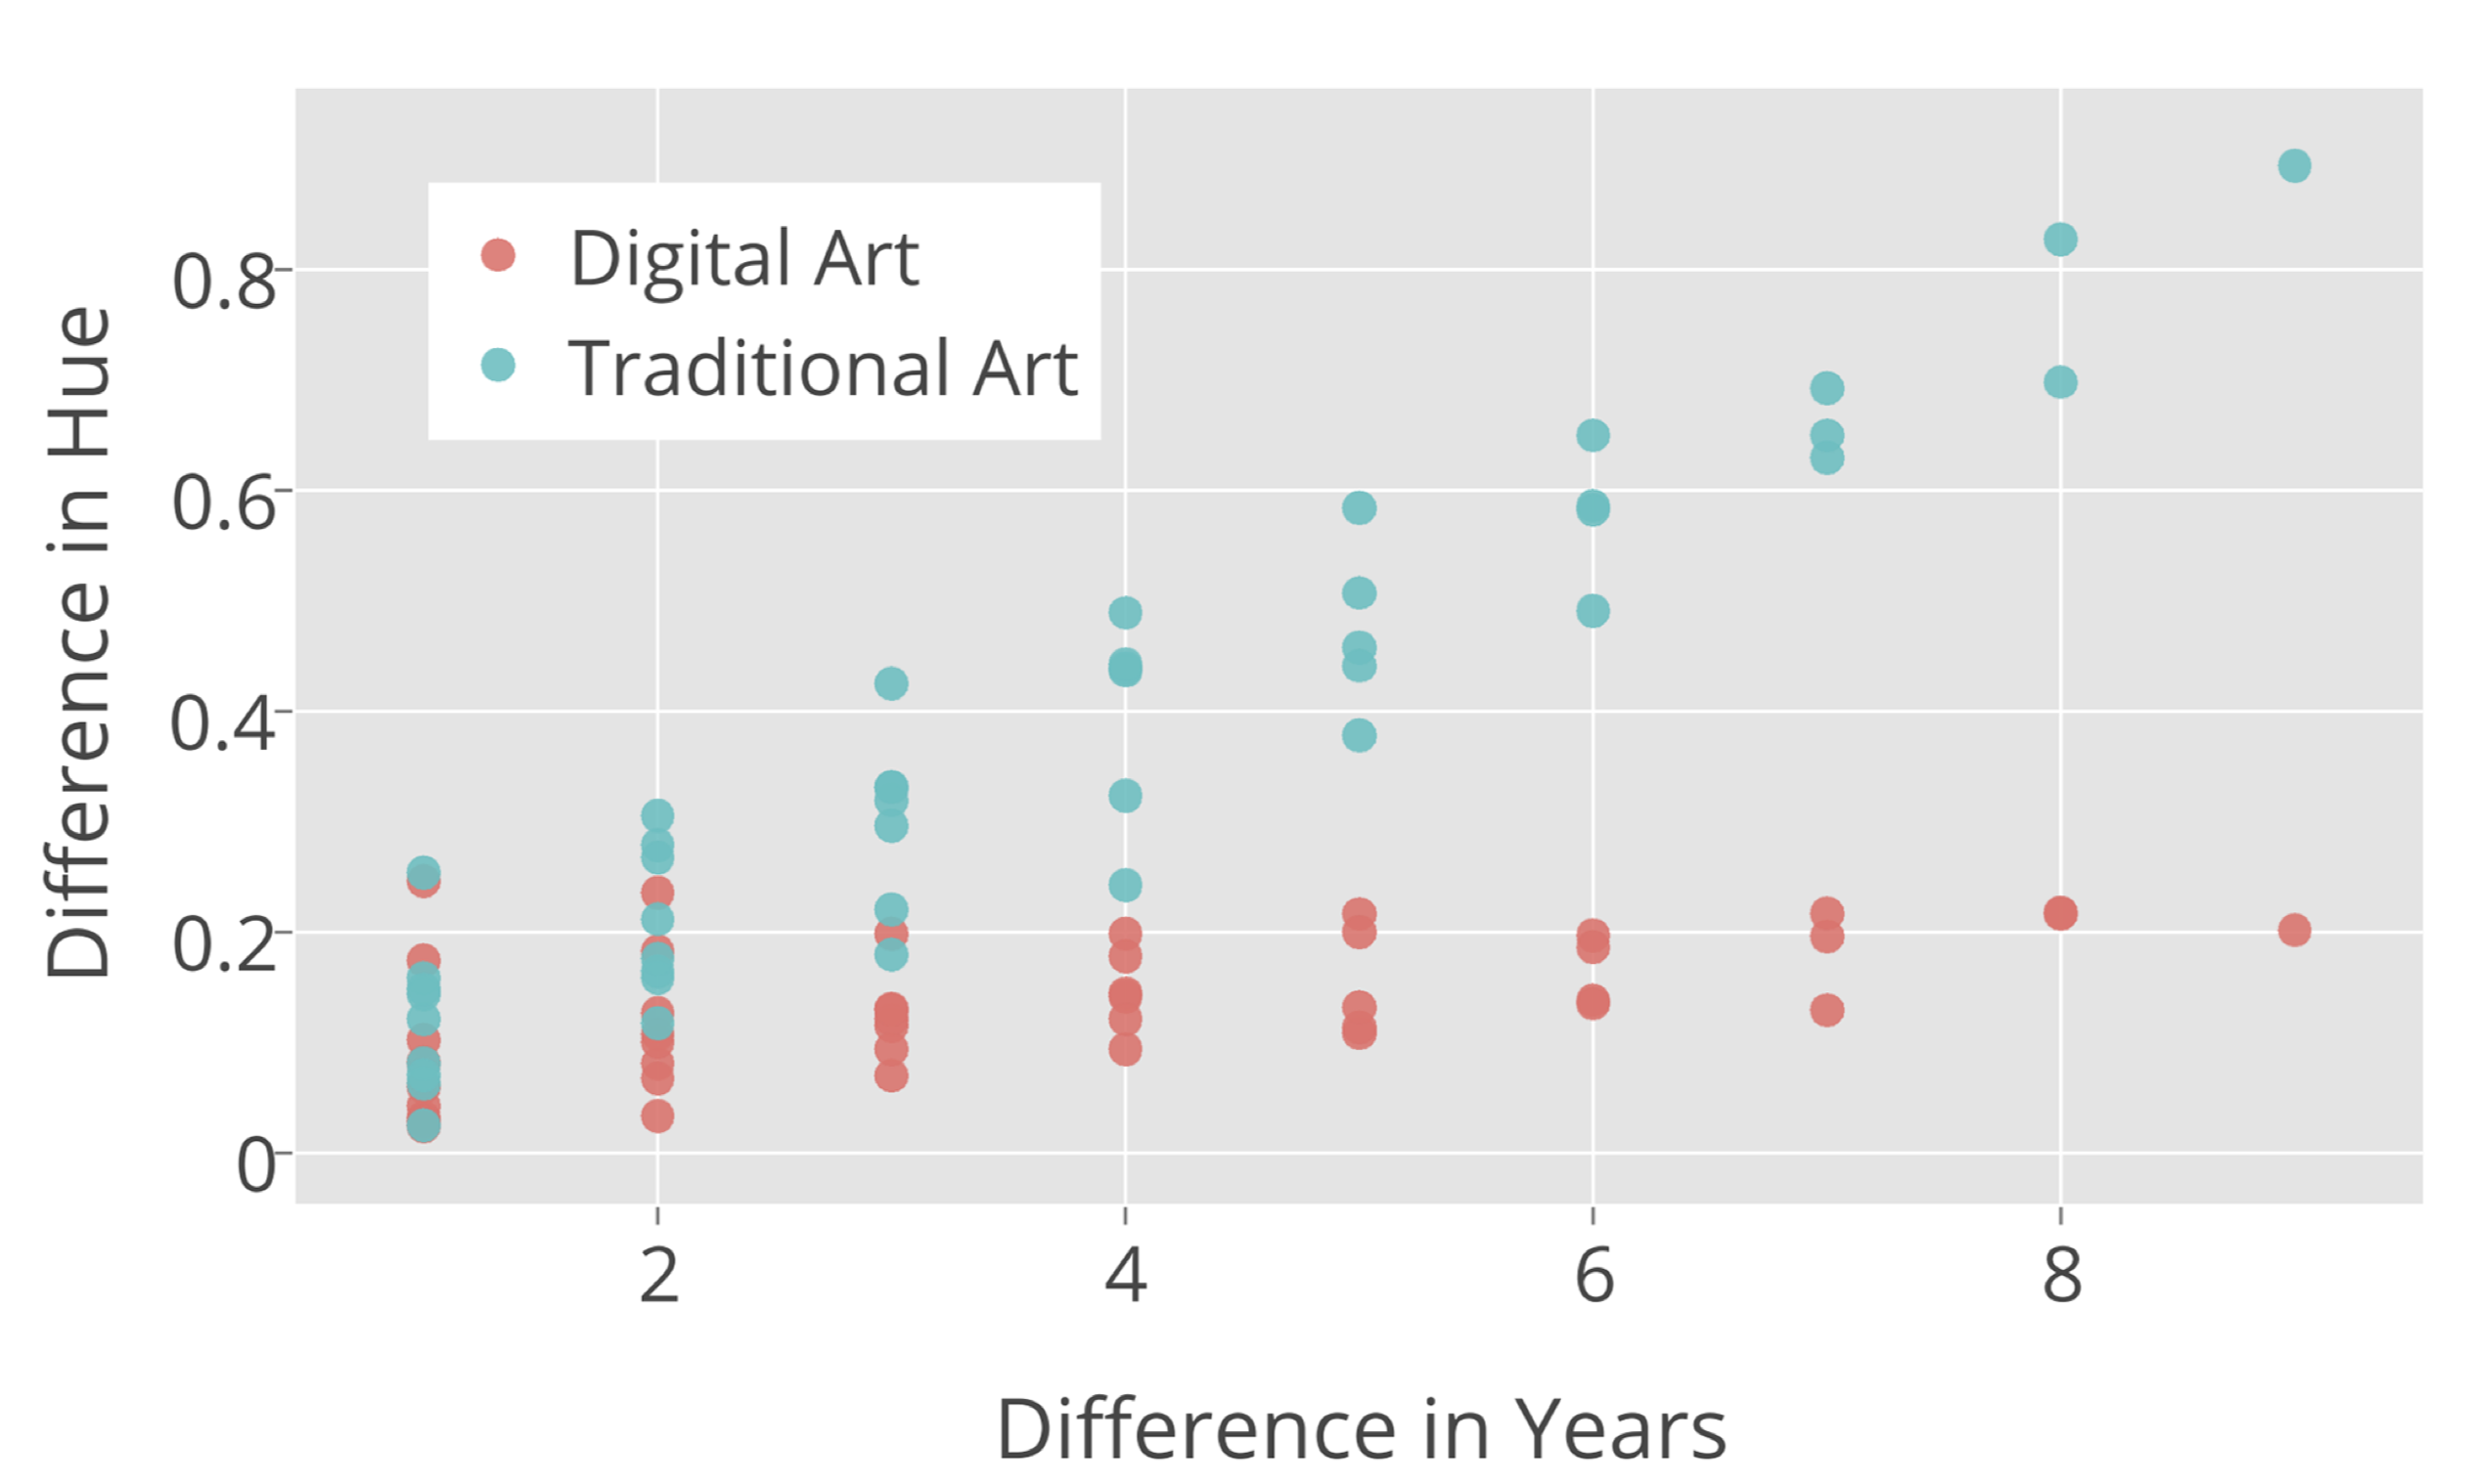

Slide 35
Topological invariants can be used to quantify complexity in abstract paintings
背景
抽象艺术呼唤着复杂性：它的视觉语言故意创建复杂的图像，这些图像是艺术家驱动的真实世界的扭曲视觉。
工作
可以通过确定与图像相关的betti数的值来客观地评估抽象绘画的复杂性
发现
证明了Pollock的著名滴灌技术所产生的复杂性要比不同作者的许多其他抽象画要优越
先前讨论的仅考虑分形特性相反，复杂度并不会随时间增加
复杂度会显示某年的局部最大值，这与Pollock完善其技术的时间相吻合
都是和complexity有关
Notes:
Topological invariants can be used to quantify complexity in abstract paintings.pdf
2017

Slide 36
Quantifying Creativity in Art Networks
背景
可以开发一种计算机算法来评估绘画在艺术史中的背景下的创造力吗？
工作
提出了一种新颖的计算框架，用于评估诸如绘画，雕塑，诗歌等创意产品的创造力。
构建了一个创意蕴涵网络
发现
对超过62K幅画作的两个数据集进行了实验，以说明所提出框架的行为
Notes:
Quantifying Creativity in Art Networks.pdf
2015

Slide 37
dataset
Artchive:
This dataset was previously used for style classification and influence discov- ery [Saleh et al., 2014]
It contains a total of 1710 images of art works (paintings and sculptures) by 66 artists, from 13 different styles ranging from AD 1412 to 1996
Wikiart.org
Notes:
Babak Saleh, Kanako Abe, Ravneet Singh Arora, and Ahmed Elgammal. Toward auto- mated discovery of artistic influence. Multimedia Tools and Applications - Special Issue on Multimedia for Cultural Heritage, 2014.

Slide 38
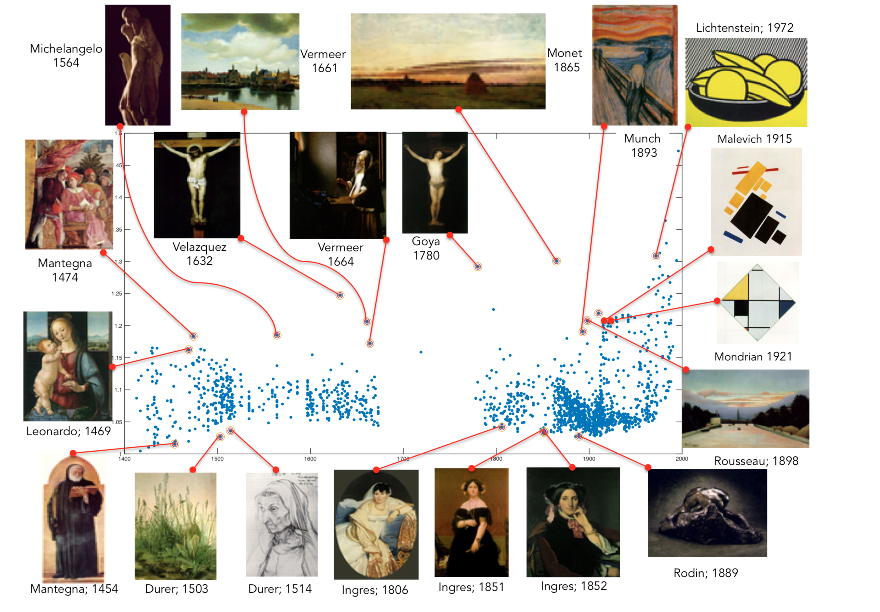
Creativity scores for 1710 paintings from Artchive dataset. Each point represents a painting. The horizontal axis is the year the painting was created and the vertical axis is the creativity score (scaled). The thumbnails illustrate some of the painting that scored relatively high or low compared to their neighbors. Only artist names and dates of the paintings are shown on the graph because of limited space. See Figure 3 for a zoom in to the period 1850-1950

Slide 39
艺术家个人

Slide 40
Complexity Analysis of Escher‘s Art
背景
如何对艺术定量分析？
工作
采用复杂性指标，降维和可视化技术来研究Escher的457艺术品的艺术发展
发现
结果与Escher艺术创作的不同时期相关。
复杂性的时间演变和出现的模式证明了该方法对艺术品进行定量表征的有效性
Notes:
Complexity Analysis of Escher‘s Art.pdf
2019

Slide 41
GEOMETRIC TIGHT FRAME BASED STYLOMETRY FOR ART AUTHENTICATION OF VAN GOGH PAINTINGS
背景
对伪造的梵高原画进行鉴定的
工作
特征提取和离群值检测
发现
我们的方法就可以提供88.61％的分类精度
dataset
Our dataset consists of 79 digitalized impressionist and post impres- sionist paintings provided to us by the Maastricht group
Notes:
GEOMETRIC TIGHT FRAME BASED STYLOMETRY FOR ART AUTHENTICATION OF VAN GOGH PAINTINGS.pdf
2015

Slide 42
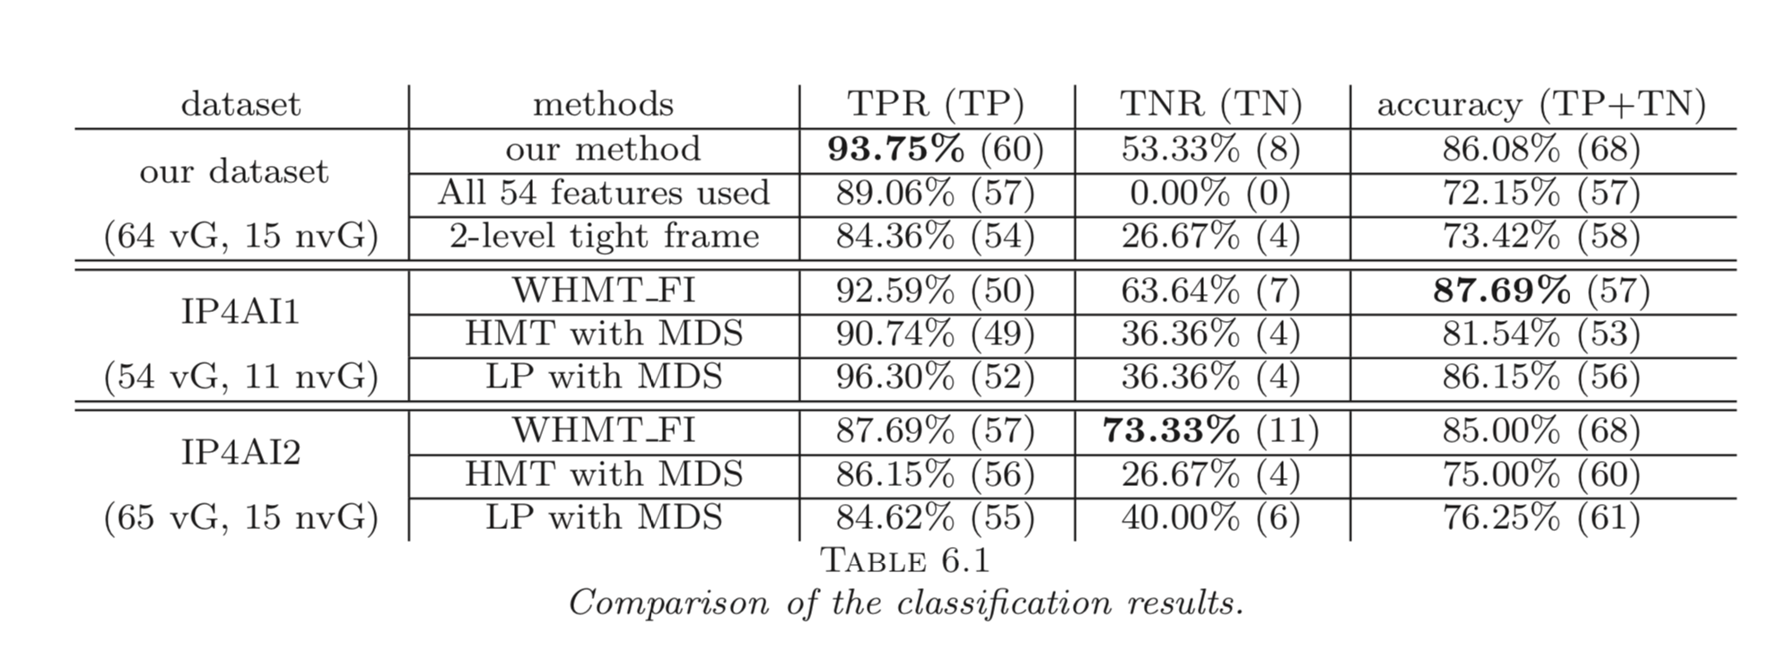

Slide 43
Fractal analysis of Jackson Pollock’s painting evolution J. Alvarez-Ramirez∗, C. Ibarra-Valdez, E. Rodriguez
背景
pollock的画很特殊，主要是pouring and dripping
有人认为分形理论适合研究这些画
工作
30 paintings are analyzed by applying a two-dimensional detrended fluctuation analysis (DFA)
发现
他的画，在2个时期受他的一些经历影响（个人的evolution）
Notes:
Fractal analysis of Jackson Pollock’s painting evolution J. Alvarez-Ramirez∗, C. Ibarra-Valdez, E. Rodriguez.pdf
2015

Slide 44
其他

Slide 45
Discovering Visual Patterns in Art Collections with Spatially-consistent Feature Learning
背景
找艺术品的重复图案
工作
发现
用的深度学习的方法，没细看
Notes:
Discovering Visual Patterns in Art Collections with Spatially-consistent Feature Learning.pdf

Slide 46
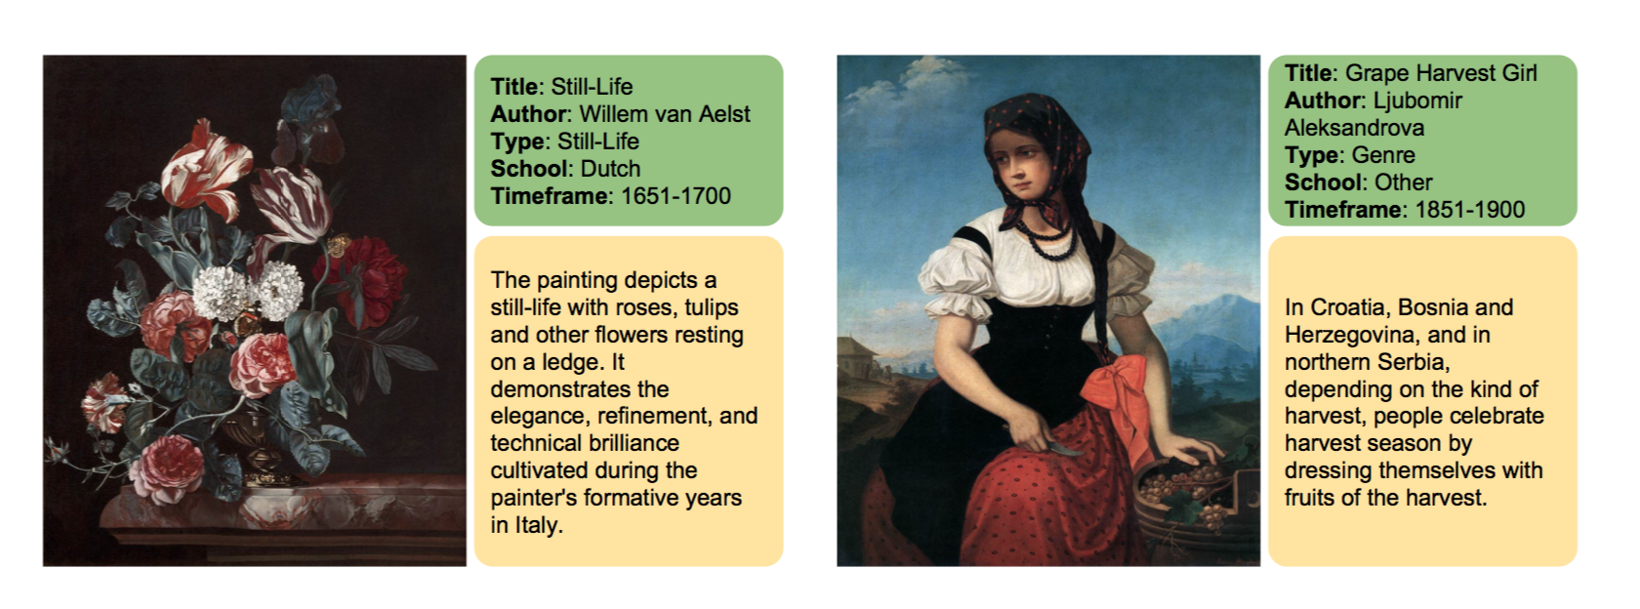
How to Read Paintings: Semantic Art Understanding with Multi-Modal Retrieval
读出一副画的信息
Notes:
How to Read Paintings: Semantic Art Understanding with Multi-Modal Retrieval.pdf
2018

Slide 47
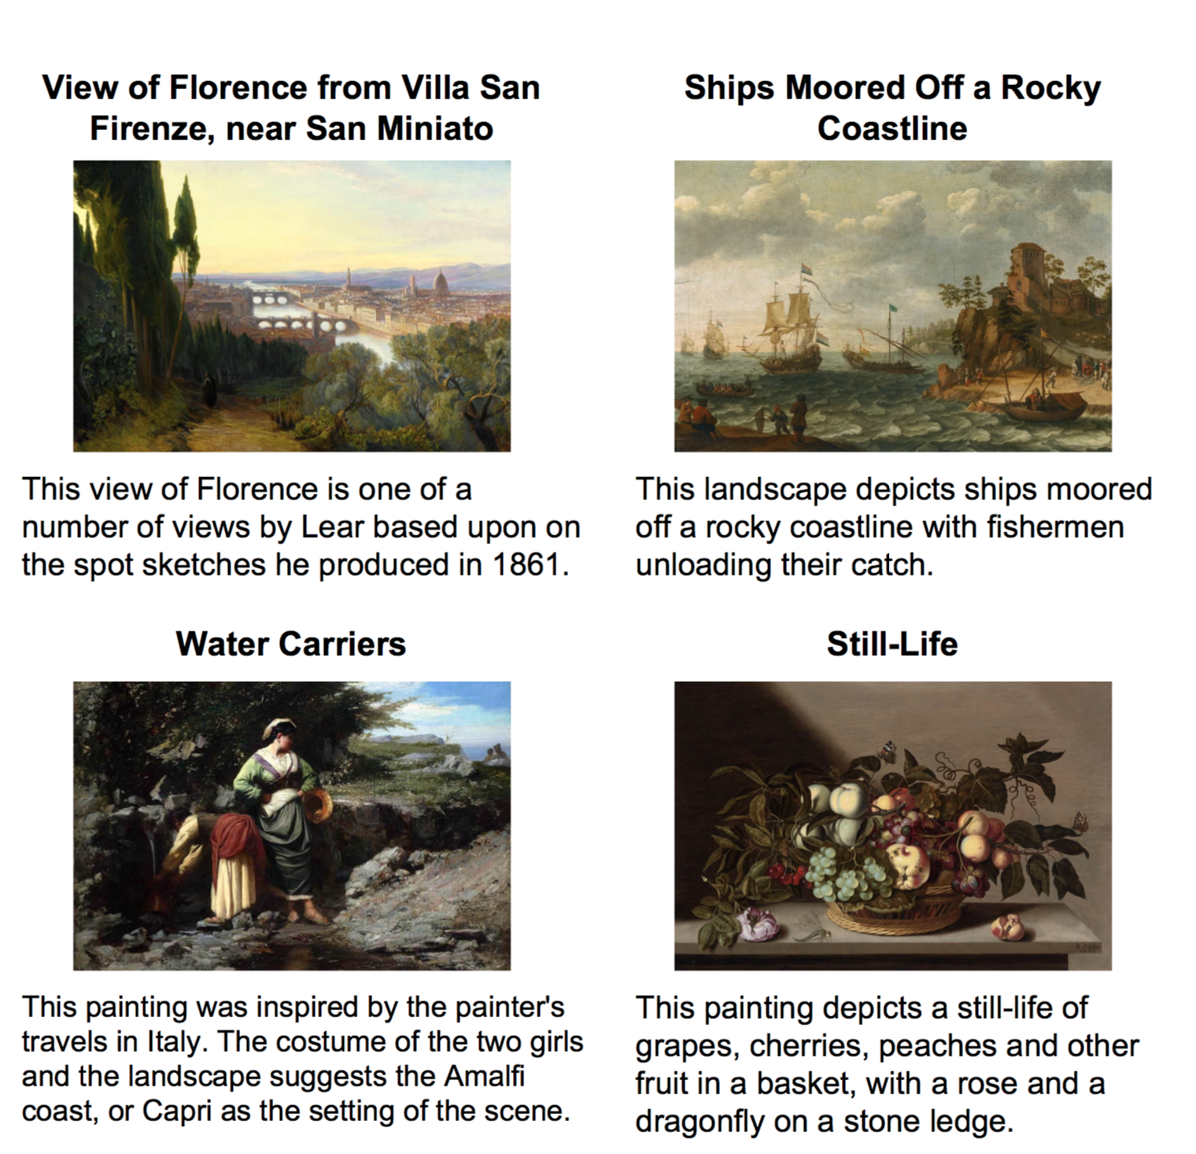
Understanding Art through Multi-Modal Retrieval in Paintings
读出一副画的信息
Notes:
Understanding Art through Multi-Modal Retrieval in Paintings.pdf
2019

Slide 48
Statistics of colors in paintings and natural scenes
背景
画家再现了自然场景的一些空间统计规律
工作
分析50种农村和城市环境的自然场景以及44幅具有抽象和具象构图的画作的颜色来调查这个问题
发现
艺术作品的潜在色彩结构通常遵循自然环境的主要统计特征
Notes:
Statistics of colors in paintings and natural scenes.pdf
2015

Slide 49
国画

Slide 50
国画的艺术目标分割及深度学习与分类(重要)
背景
如何有效地分析、识别和分类中国画的作者和艺术风格
工作
首先目标分割，将国画分割成一系列的艺术目标，如马、人物等
然后利用深度卷积神经网络来描述这些艺术目标的高级语义特征
最后，引入支持向量机对每幅中国画内的各种艺术目标的分类结果进行最后的融合与分类
发现
本文针对艺术目标进行国画的学习和分类，实现了对样本库中10位画家中国画的识别，平均准确率为89%。
Notes:
国画的艺术目标分割及深度学习与分类.pdf
2018
中国图像图形学报

Slide 51
dataset
天津美术学院的帮助，并从博物馆、雅昌艺术网、Flickr网络下载、画家个人画集等途径，收集了10位中国画画家各100幅画作，并将其中的70%画作作为训练样本集，剩余部分作为测试样本集，训练与测试样本集中的数据不重叠。

Slide 52
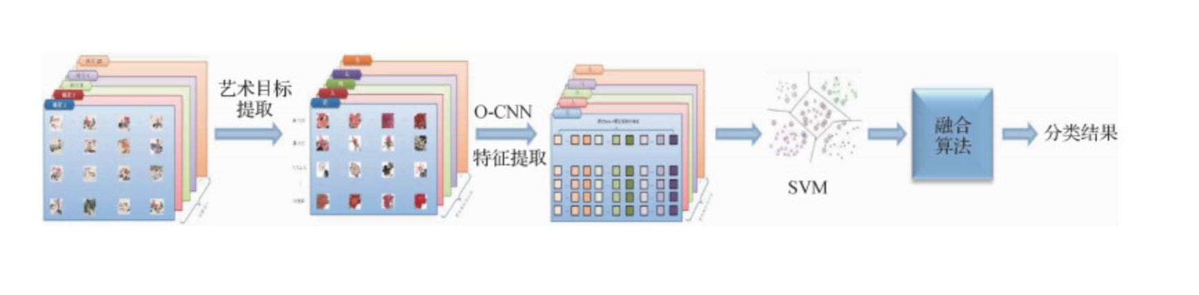

Slide 53
基于卷积神经网络和ＳＶＭ 的中国画情感分类
背景
国画区别于洋画，国画也表达了情感
工作
用了svm pca等方法
发现
Notes:
南京师大学报
2017
感觉这个文章很水

Slide 54
数据集的整理

Slide 55
Wiki Art（WA）
(https://www.wikiart.org/)
Web Art of Art（WGA）
(https://www.wga.hu/)
BBC-Your Paintings（BYP）
(https://artuk.org/)

Slide 56
Painting-91:
(https://link.springer.com/article/10.1007/s00138-014-0621-6)
Kaggle
https://www.kaggle.com/c/painter-by-numbers

Slide 57
谢谢
敬请各位专家批评指正！

